Slide 1
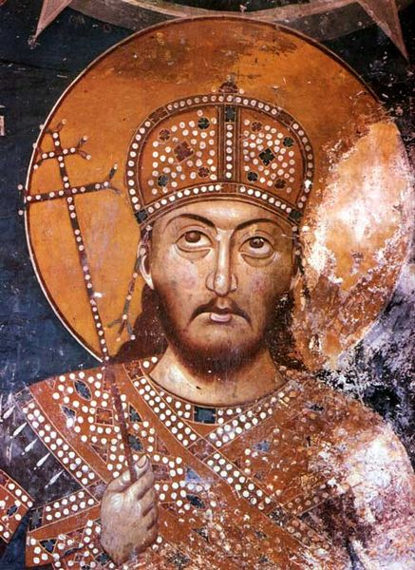
Србија у XIII-XIV веку
Династија Немањића (2)

Slide 2
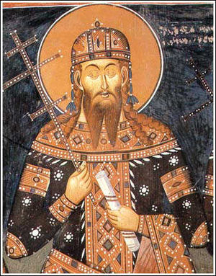
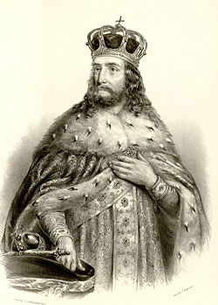
ДИНАСТИЈА НЕМАЊИЋА
Цар Душан Немањић – Душан Силни
Душан Немањић, познат као Душан Силни, је био српски средњевековни краљ и први српски цар од 1331 до 1355.
Био је син краља Стефана Дечанског и отац цара Уроша Нејаког - последњег владара из династије Немањића.
Краљ Стефан Дечански
Цар Душан Силни
Цар Урош Нејаки

Slide 3
Династија Немањића
Цар Душан Немањић – Душан Силни
Још као млади краљ, Душан Немањић је показивао изузетне способности и војне вештине. Преузимавши власт од свог оца ојачао је војску и током времена се показао као изванредни војсковођа.
У народу, због те вештине и снаге, добија име Душан Силни.
Током владавине освојио је многе балканске државе и проширио краљевство.
Србија је у то време била велика и моћна држава која је излазила на три мора: Јадранско, Егејско и Јонско море.

Slide 4
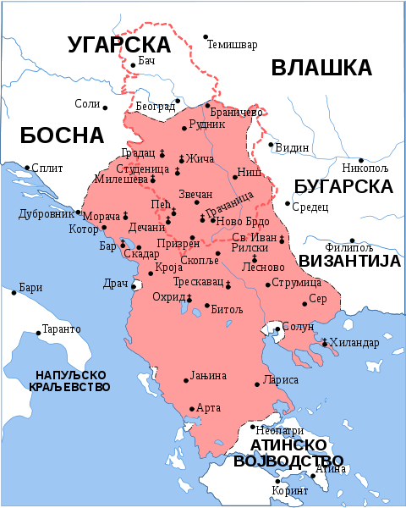

Династија Немањића
Србија у време Цара Душана
Свестан своје огромне моћи жело је да постане цар, што је успео 1346. године.
Цар Душан је изабран и крунисан за цара Срба и Грка.
Србија први пут у својој историји постаје царевина.
Српско царство се простирало од Дунава на северу до Коринта на југу, од Јадранског мора на западу, до Егејског мора на истоку.
Јадранско море
Егејско море
Јонско море

Slide 5
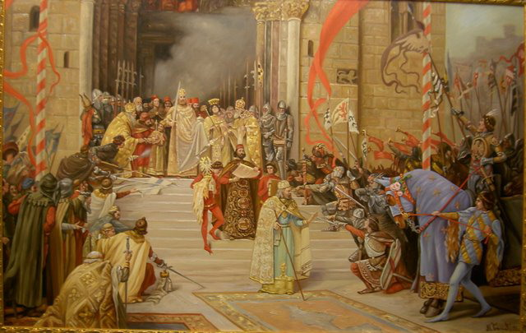
Династија Немањића
Цар Душан Силни
Крунисање Цара Душана – рад познатог сликара Паје Јовановића

Slide 6
Династија Немањића
Цар Душан Силни
За време владавине цара Душана знатно се побољшао живот у Србији.
Развија се писменост, уметност као и трговина.
На дворовима се користи сребрно посуђе и есцајг за ручавање.
Душан је владо чврсто, али праведно.
Да би вршио власт у земљи, Душан доноси први закон који је познат као Душанов законик.
Овим закоником спречавају се преваре, крађе и убиства, уређује начин живота у српској царевини.

Slide 7
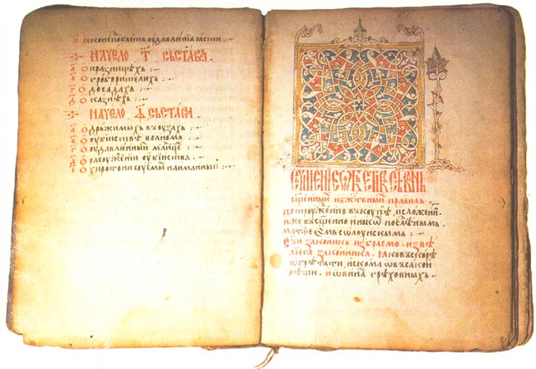
Династија Немањића
Душанов законик

Slide 8
Династија Немањића
Цар Душан Силни
У време цара Душана Света гора и територијално припада царевини Србији.
Цар Душан је обнављао манастире на Светој гори, посебно манастир Хиландар.
За његов боравак везује се и податак да је на Хиландару боравио са својом супругом царицом Јеленом, која је уједно и једина жена која је икада посетила Свету Гору.
По предању, у Србији је владала тешка болест, тако да су војници царицу Јелену на носилима пренели у манстир Хиландар.
На месту где се Душан састао са монасима Свете горе, подигнут је Душанов крст који и данас стоји.
О Душановом даривању манстиру Хиландар постоји спис - Хиландарска повеља - који се и данас чува у ризници манстира.

Slide 9
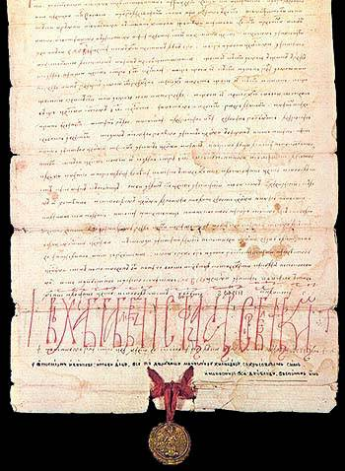
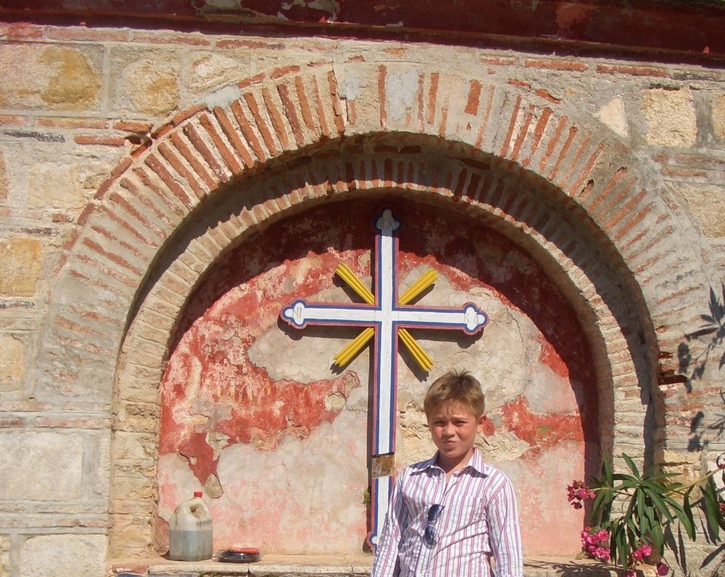
Династија Немањића
Цар Душан Силни
Душанов крст на Светој гори
Хиладарска повеља Цара Душана

Slide 10
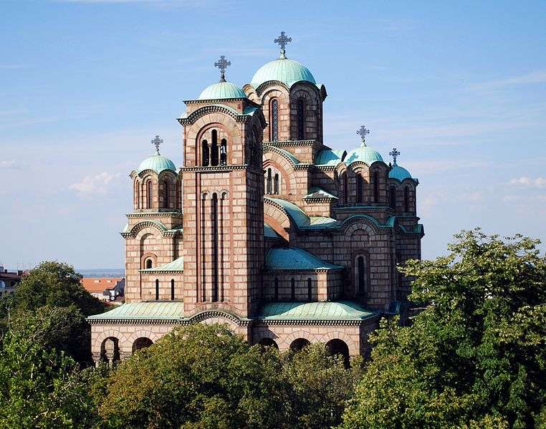
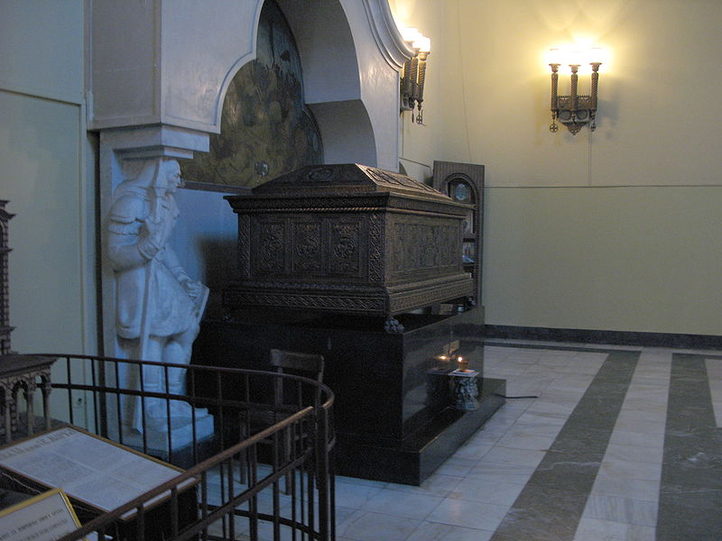
Династија Немањића
Цар Душан Силни
Црква Светог Марка у Београду
Саркофаг Цара Душана у цркви
Цар Душан је умро 1355. године. Првобитно је сахрањен у цркви у Призрену, а потом су његове мошти пребачене у цркву Светог Марка на Ташмајдану у Београду, где се и данас налазе.

Slide 11
Династија Немањића
Цар Урош Немањић
Након смрти Цара Душан на власт долази његов син Урош Немањић.
Међу српском властелом долази до сукоба и разједињавања што доводи до распада српског царства.
Турско царство је нагло ојачало и кренуло у походе на Балканско полуострво.
Урош је био веома млад и благ цар, те су га у народу прозвали Урош Нејаки.
Сматра се да је умро након Маричке битке 1371. године, чиме је лоза Немањића била окончана.
Србија је након његове смрти изгубила статус царевине.

Slide 12
Династија Немањића
Манастир Високи Дечани
Задужбина Стефана Дечанског (оца цара Душана) на Косову

Slide 13
Династија Немањића
Да сазнате више!
Погледајте странице на Интернету:
www.dusanov-zakonik.com
sr.wikipedia.org
Посетите цркву Светог Марка на Ташмајдану у Београду

